Slide 4
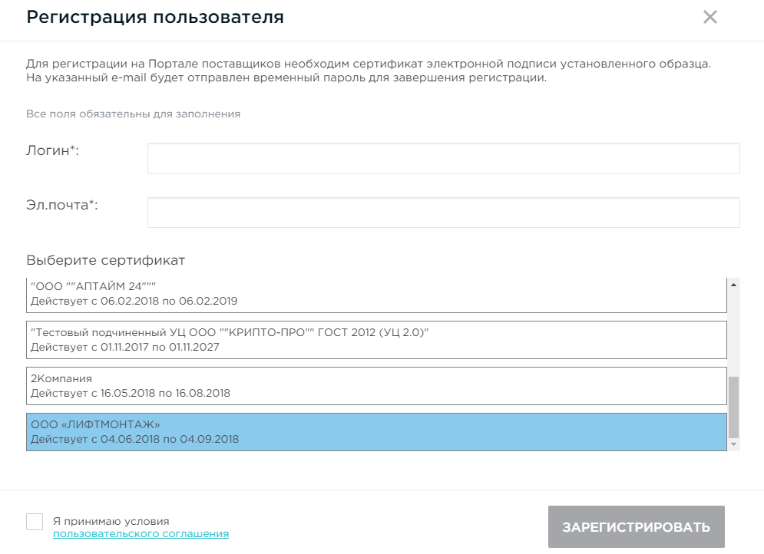
Регистрация на Портале поставщиков
Для регистрации используется усиленная квалифицированная ЭП юридического лица

Slide 5
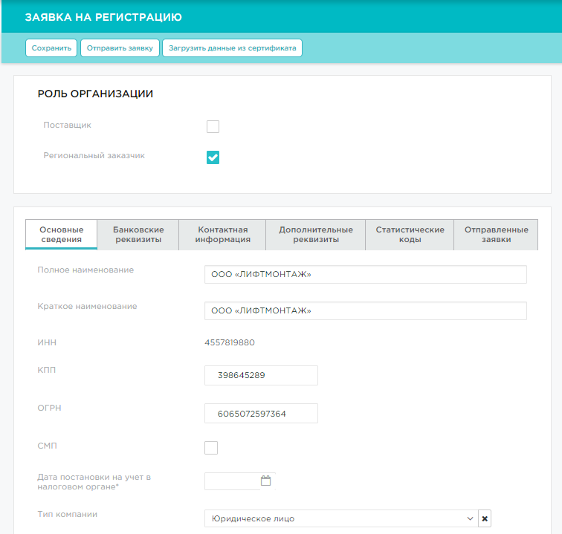
Регистрация на Портале поставщиков
После подтверждения электронной почты и смены временного пароля необходимо заполнить сведения об организации

Slide 6
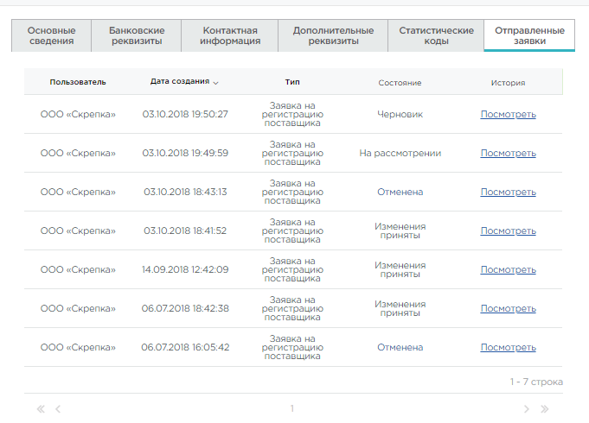
Регистрация на Портале поставщиков
После отправки заявки на регистрацию ее статус можно просмотреть в разделе “Отправленные заявки”

Slide 8
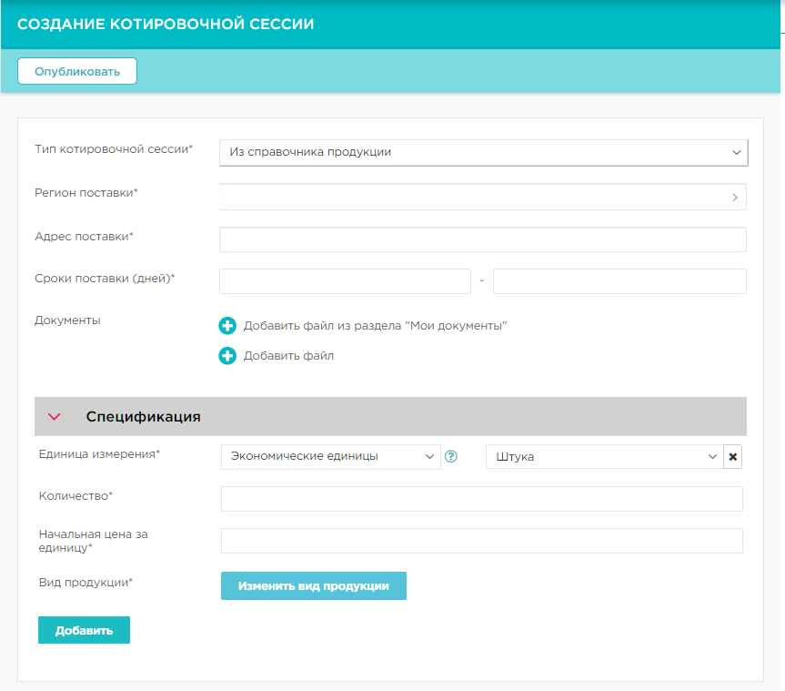
Проведение котировочных сессий
Для проведения котировочной сессии необходимо выбрать соответствующую вкладку в разделе «Магазин»
Далее выбираем тип котировочной сессии (классификатора) – справочник продукции Портала или ОКПД 2

Slide 9
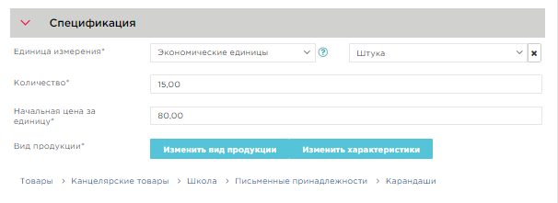
Проведение котировочных сессий
Спецификация котировочной сессии

Slide 10
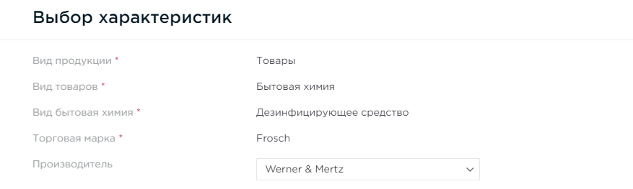
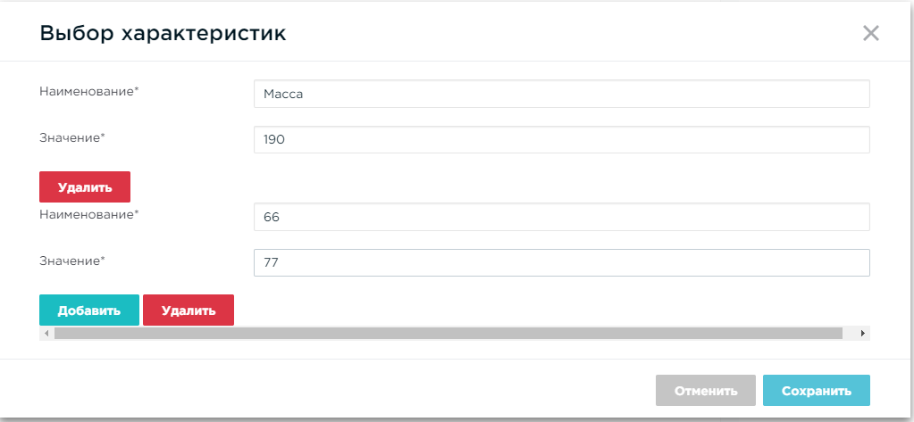
Проведение котировочных сессий
При работе со справочником Портала возможно выбирать только характеристики, по которым размещены оферты
При работе со справочником ОКПД 2 значения характеристик задаются заказчиком самостоятельно

Slide 11
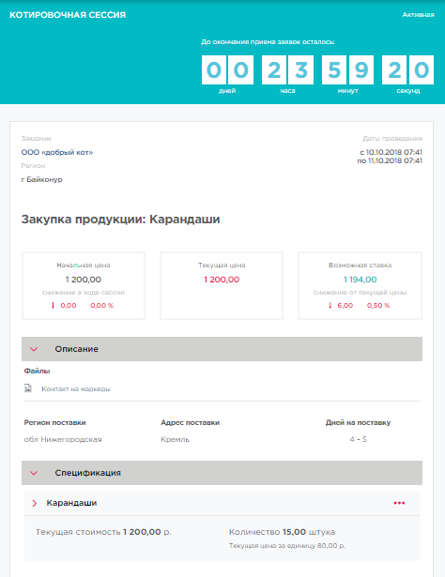
Проведение котировочных сессий
Карточка активной котировочной сессии

Slide 12
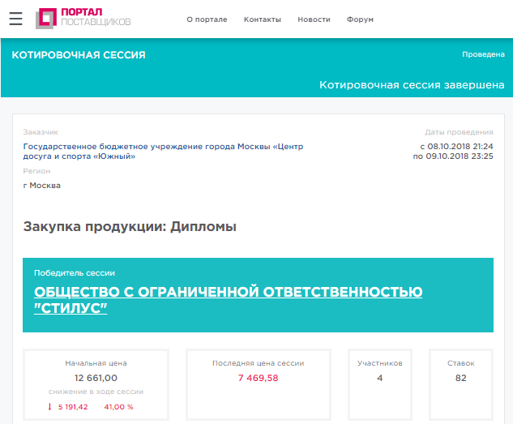
Проведение котировочных сессий
Карточка проведенной котировочной сессии (победитель не создал оферту)

Slide 13
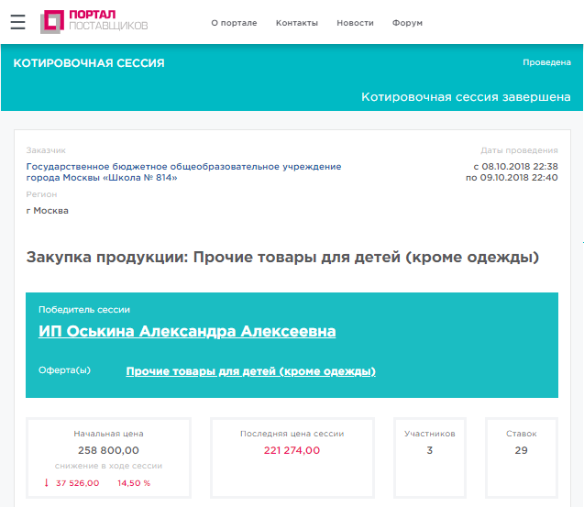
Проведение котировочных сессий
Карточка проведенной котировочной сессии (победитель создал и подписал оферту)

Slide 14
Проведение котировочных сессий
Далее между заказчиком и поставщиком в электронном виде происходит процедура согласования и подписания контракта

Slide 15
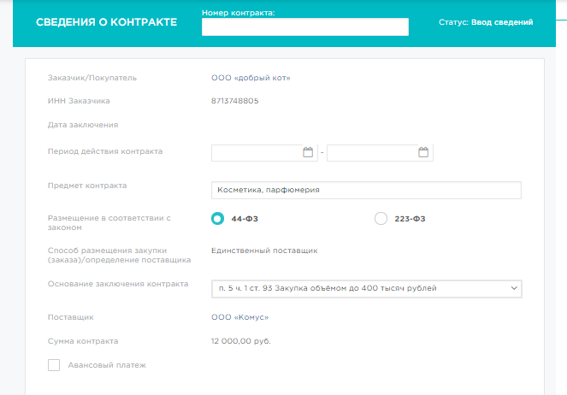
Проведение котировочных сессий
Карточка контракта

Slide 16
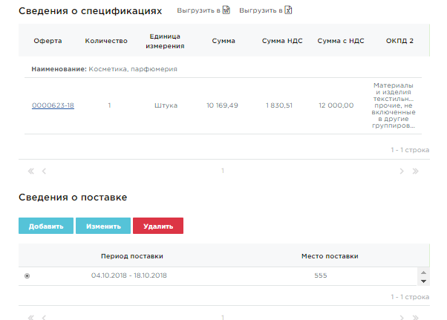
Проведение котировочных сессий
Карточка контракта

Slide 17
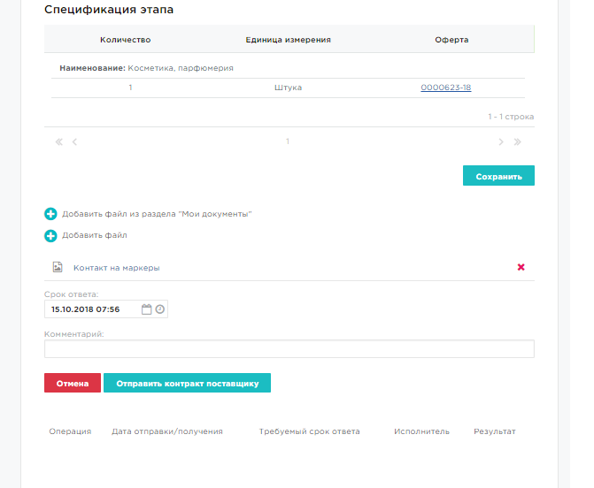
Проведение котировочных сессий
Карточка контракта

Slide 18
Проведение котировочных сессий
Карточка контракта

Slide 19
Проведение котировочных сессий
По итогам котировочной сессии победитель подписывает оферту на поставку товара согласно условиям котировочной сессии

Slide 20
Формирование закупки по потребности
Для проведения закупки по потребности необходимо выбрать соответствующую вкладку в разделе «Магазин»

Slide 21
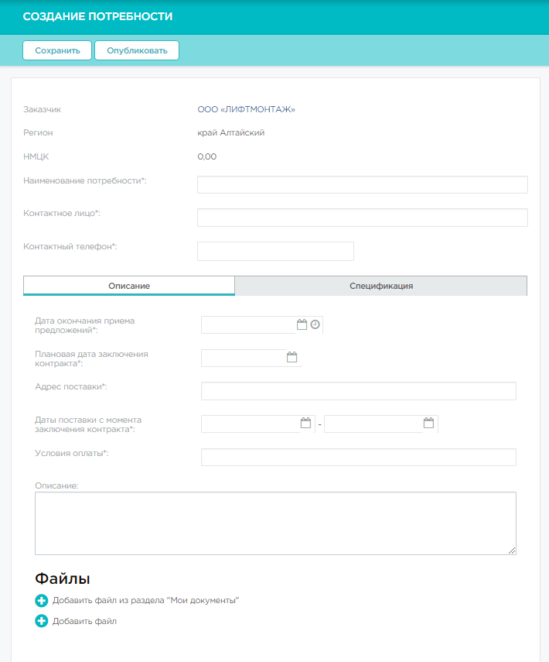
Формирование закупки по потребности
Заказчиком заполняется описание, спецификация и прикрепляются необходимые документы

Slide 22
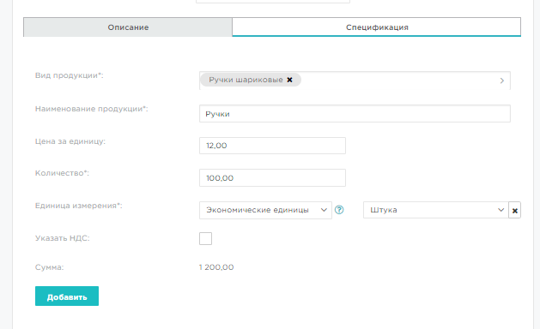
Формирование закупки по потребности
Заказчиком заполняется описание, спецификация и прикрепляются необходимые документы

Slide 23
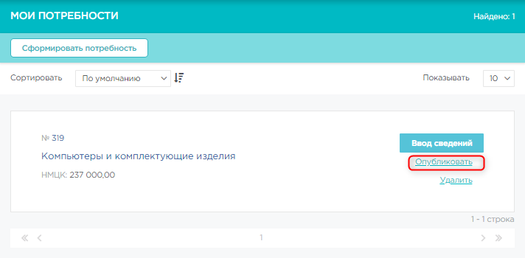
Формирование закупки по потребности
По итогам публикации потребности заказчиком поставщики могут подавать свои предложения в виде оферт или ручного ввода предложения

Slide 24
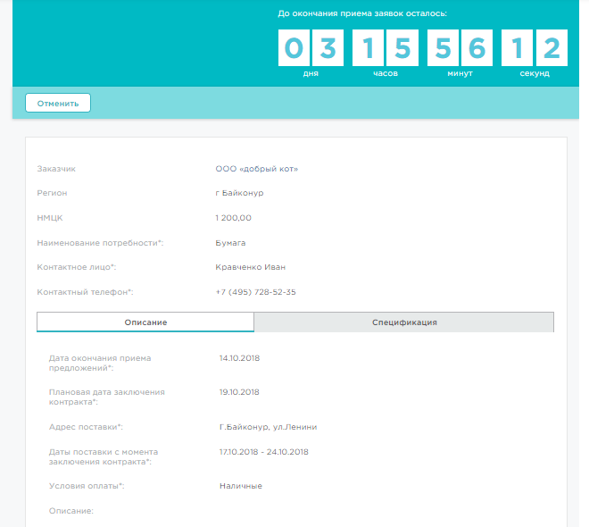
Формирование закупки по потребности
По итогам публикации потребности заказчиком поставщики могут подавать свои предложения в виде оферт или ручного ввода предложения

Slide 25
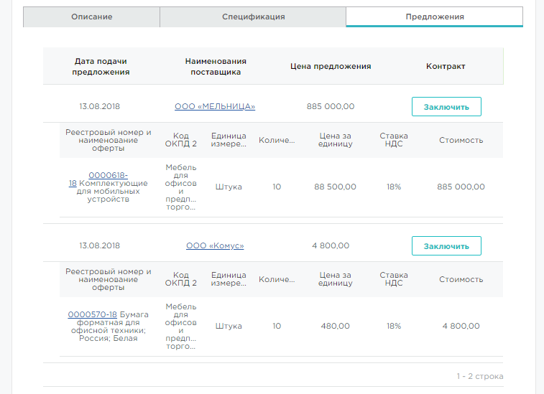
Формирование закупки по потребности
По окончанию срока подачи предложений заказчик выбирает одно из предложений и заключает с поставщиком контракт

Slide 26
Вопросы и предложения
В личном кабинете заказчика размещена инструкция по работе регионального заказчика на Портале, которая будет регулярно обновляется.
В случае возникновения вопросов – обращайтесь в службу технической поддержки Портала поставщиков:
ЭЛЕКТРОННАЯ ПОЧТА СЛУЖБЫ ТЕХНИЧЕСКОЙ ПОДДЕРЖКИ
PP-TENDER@MOS.RU

